Slide 1
创客教育
系列课程
好搭Bit
(基于MakeCode)
好好搭搭在线

Slide 2
第二课 显示数字
好好搭搭在线

Slide 3
01
基础知识
目 录
02
指令学习
03
程序代码

Slide 4
1
基础知识
LED点阵屏通过LED(发光二极管)组成，以灯珠亮和灭来显示文字、图片、动画、视频等，是各部分组件模块化的显示器件，通常由显示模块、控制系统及电源系统组成。LED显示屏制作简单，安装方便，被广泛应用于各种公共场合，如汽车报站器、广告屏以及公告牌等。
好搭Bit点阵屏是由5*5，25个LED灯组成的，可以显示数字、英文字符、图案，还可以通过程序编写，让其显示动态的图案。本课编写程序为，在点阵屏上显示数字、完成倒计时功能。

Slide 5
2
指令学习
这个指令在基本类别指令中，可以显示指定的数字，如1、2、3等

Slide 6
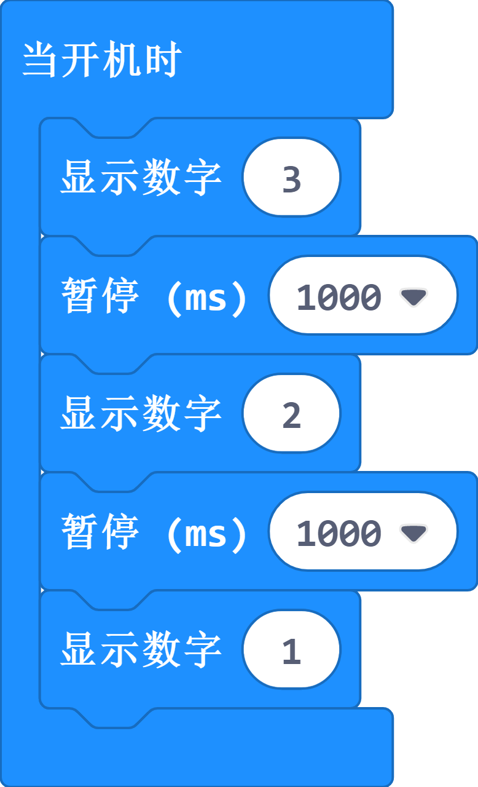
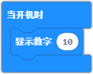
3
程序代码
显示数字10
倒计时3、2、1

Slide 7
谢谢观看！
好好搭搭在线

